Slide 1

데이터플랫폼 구성 방안
목 차
데이터플랫폼 개요
데이터플랫폼 추진 방안
데이터플랫폼 구성 아키텍처
데이터플랫폼 구축 목표 및 진행 경과
예시 – 분석 지표 표준화
예시 – 분석 관점 표준화
예시 – 데이터거버넌스 활용시스템
별첨 – 데이터거버넌스 1단계 구축 공수산정
별첨 - 데이터레이크 1단계 구축 공수산정
별첨 - 데이터거버넌스 2단계 추진 방안
2022.10.24

Slide 2



1. 데이터플랫폼 개요
데이터 기반의 새로운 인사이트를 제시하기 위하여 지속적인 ML/AI 모델과 데이터 라이프사이클을 지원하는 클라우드 기반의 통합 데이터 분석 플랫폼 구성 필요
데이터 소비
(데이터포탈)
ML,DL/AI 운영화/모니터링
데이터 소비
(데이터 활용)
Advenced Analytics, ML&DL/AI 통합 개발 환경
24년
데이터 시각화 & Self service BI
데이터 통합 정책
(데이터거버넌스)
데이터 카탈로그(Data Catalog)
데이터 활용 전략
(데이터 관리 프로세스)
데이터 거버넌스, 데이터 리니지, 데이터 품질
23년
데이터 오케스트레이션
데이터 연결 및 수집
(데이터레이크)
내/외부 다양한 유형의 데이터의 저장 (Scalable and Storage)
데이터 기술
(데이터 생산/조달)
데이터 수집과 전처리/변환(Extract/Transformation/Load)
22년
다양하고 산재한 데이터 소스 연결 (Pipeline)
인프라
클라우드 기반 확장성/유연성
보안 체계
장애 대처

Slide 3
2. 데이터플랫폼 추진 방안
22년을 기점으로 데이터플랫폼 기반을 마련하고, 연간 단계별 확산 계획을 수립하고 추진할 예정임.
Phase3. 데이터플랫폼 활용 강화
Phase2. 데이터플랫폼 이해 증진
데이터 포탈 구성과 전사/사업부 KPI 관련 BI 구성
고객/상품 데이터 활용 지원
기존 DW 노후화에 따른 데이터 이관
데이터 거버넌스 활용 강화 시스템 구성
데이터 포탈 구성 방안 수립
고객/상품 분석 속성 확대 구성
분석 환경 고도화와 데이터 확대 구성
데이터 활용/관리 프로세스 적용 (모델, 지표 표준, 보안 관리)
Phase1. 데이터플랫폼 기반 마련
전사 고객 통합과 상품 표준 분석 PoC 수행 및 효과성 검증
전사/사업부별 데이터를 적시에 탐색할 수 있는 클라우드 인프라 기반 환경
분석 데이터 구조 표준 관리와 품질 관리 프로세스 수립
‘24년
‘23년
활용
분석 데이터플랫폼
활용
분석 데이터플랫폼
전사 데이터 포탈 환경 구성
‘22년
전사/사업부별 데이터 포탈 구성 방안 수립
전사/사업부별 BI 구성
분석
전사 고객/상품 데이터 표준화
전사 고객/상품 데이터 표준화
전사 고객/상품 데이터 표준화
고객 통합 정보(통합 회원) 방안 수립 및 적용
고객 통합 분석 속성 확대 구성
전사 통합 고객 분석 활용 지원
상품 분류 및 속성 표준화 PoC 수행
상품 분류 및 속성 표준 확대 구성(내/외부)
상품 분석 인사이트 도출 지원
인프라
데이터레이크
데이터레이크
데이터레이크
고객 통합 정보(통합 회원) 방안 수립 및 적용
분석 데이터 수집 확대
기존 정보계(DW) → 레이크 이관 구성
MLOps 분석 환경 기반 마련
분석 환경 고도화(MLOps), 모니터링 관제
분석 환경 고도화, 모니터링 관제 운영
정책
데이터거버넌스
데이터거버넌스
데이터거버넌스
데이터 관리 표준 (IT, 비즈니스) 및 프로세스 정립
데이터 관리 표준 적용 (프로세스, 보안)
데이터 표준화/변화 관리 운영
거버넌스 관리 솔루션 도입(메타, 품질, 포탈)
데이터 분석 지표 표준 적용 확대
전사 사용자 활용 시스템 구성

Slide 4
3. 데이터플랫폼 구성 아키텍처
22년 3Q 기점으로 데이터플랫폼 기반 환경을 마련하고 23년에 분석 대상 데이터 확대 수집과 데이터 관리 정책을 배포하여 24년도에는 전사 사용자들이 고품질의 데이터를 즉시 확보하고 손쉽게 활용할 수 있는 데이터플랫폼 환경 제공을 목표로 추진함
1
22년 1차 구축 범위(5월말)
2
22년 2차 구축 범위
4
23~24년 구축 범위
3
24년 구축 범위
데이터 소스
데이터 수집
데이터 저장
데이터 처리
데이터 분석
데이터 활용
데이터 생산자
데이터 레이크 (Cloud)
데이터 소비자
운영시스템
1
1
2
3
Person
편의점
실시간 데이터 수집
(MSK)
Object Storage
(S3)
하둡 에코시스템
(EMR)
MLOps
데이터 카탈로그
Data Scientist
수퍼
Sqoop
Code Commit
GS Shop
Spark
Code Build
모델 모니터링
Data Engineer
Freshmall
2
Raw Data
..
배치 데이터 수집
(Airflow)
Hive
Model Registry
Data Analyst
외부데이터
Oozie
Sage Maker
4
Structured Data
데이터 포탈
(전사 BI 포탈)
Normal User
날씨
데이터 가상화
(검토 예정)
Data Warehouse
(Redshift)
컨테이너 분석 환경
(EKS/ECR)
시청가구(SK,KT)
Curated Data
포탈 검색데이터
데이터 공유 GW
(API Gateway)
System
포탈 상품평데이터
Consumer Data
Logistics
..
데이터 디지털화
(검토 예정)
3
공통 분석 환경
(검토 예정)
Self-Service DP
Self-Service BI
고객행동
CMS
Access-log
eBOS
3
WCS
데이터 거버넌스
SMTC
Amplitude
데이터레이크 관리 정책
데이터 표준 관리
데이터 품질 관리
데이터 생애주기 관리
거버넌스 활용 시스템
..
..
..
23년 구성 데이터
24년 구성 데이터
3
4
전사 고객/상품 분석 데이터
전사/사업부별 분석 표준 지표 데이터
GS프레시몰 DW 데이터
(PBU) 정보계(DB2) 노후화로 인한 레이크 이관(or 차세대)
(HSBU) 정보계(Oracle Exa) 노후화로 인한 레이크 이관(or 차세대)

Slide 5

4. 데이터플랫폼 구축 목표 및 진행 경과 (데이터레이크 1단계)
소속 부문 | 데이터엔지니어링부문 | PM | 데이터레이크TFT 김주철 팀장
프로젝트명 | 데이터 레이크 1단계 구축 (도입 단계) | BL | 데이터엔지니어링부문 김남석 부문장
추진목적 | 데이터 레이크 1단계 구축으로 데이터 수집 및 저장, 분석에 이르기까지의 클라우드 인프라를 구축하는 것을 목표로 함
주요내용
1단계 진행경과 | (22냔 9월16일) 데이터레이크1단계 구축 프로젝트 착수
22년 수행될 데이터 레이크 구축 프로젝트는 데이터 수집/저장/처리를 위한 데이터 인프라 환경” 구축, 과제 수행을 위한 “분석 데이터 구성” 지원, 전사적 “통합 분석 환경＂구축을 목표로 함
22년 1단계 구축 범위 (도입 단계)
23년 2단계 구축 범위 (활용 단계)
1
데이터의 효율적인 수집, 저장 및 처리가 가능한 “통합 데이터 인프라” 환경 구축
1
데이터 플랫폼 인프라 고도화
데이터 접근의 신속성을 보장하기 위한 “데이터 가상화 환경” 도입 검토
비정형 파일이나 엑셀 문서 등을 디지털화 할 수 있는 “데이터 디지털화 환경 구축” 및 활용 데이터 확대
EKS환경 구성 및 검색/추천 데이터 파이프라인 이관
오픈 소스 기반의 데이터 수집 도구 구축
데이터 마트 구성을 위한 DW(Redshift) 환경 구축
전사적 데이터 서비스 제공을 위한 데이터 마트 구성
2
분석 데이터 구성 확대
(SCV(Single Customer View), GS프래시 DW/BI, 편의점FF수요예측, 물류, CMS 등)
HSBU/DCBU DW(Oracle Exadata) 클라우드 이관
전사/BU별 수요에 따른 추가 데이터 식별 및 적재 (지속)
다양한 고객 행동 데이터와 결합하여 고객을 다각적으로 분석할 수 있는 고객 데이터 플랫폼 구축
2
데이터 기반 인사이트 도출 및 의사결정을 도울 수 있는 “통합 분석 환경” 구축
편의점 FF 수요예측 과제 PoC 수행 및 아키텍처 확정
분석 자동화를 위한 MLOps 분석 환경 구축
분석가들을 위한 사용자 가이드, 템플릿 작성 및 배포
오픈 소스 기반의 데이터 분석 환경 구축
3
분석 환경 고도화
On-Premise 기반의 분석 환경 구축
분석 모델의 성능을 지속적으로 높일 수 있도록 분석 모델의 성능 및 추이를 모니터링 할 수 있는 모니터링 플랫폼 환경 구축

Slide 6
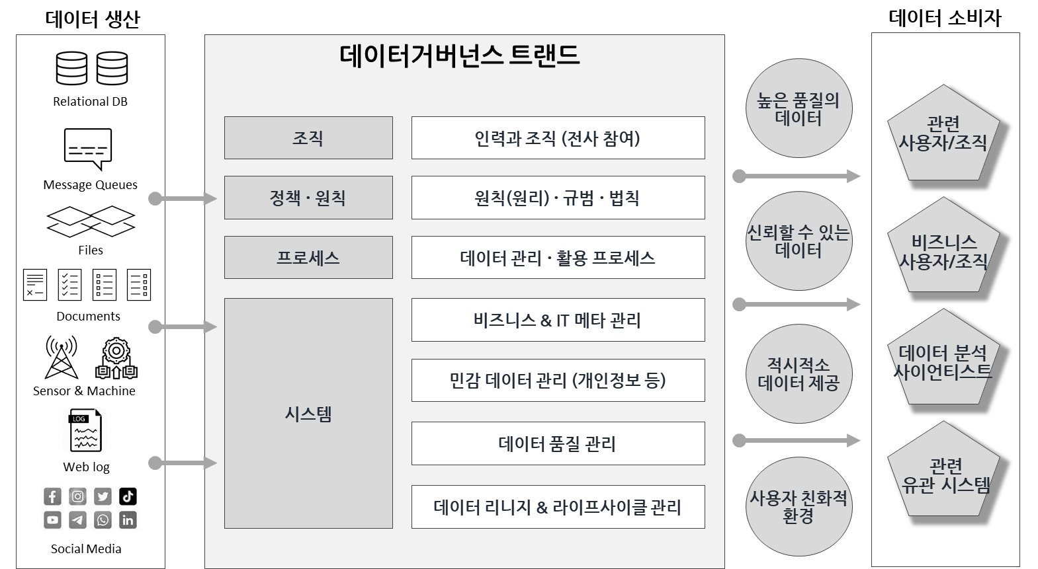
4. 데이터플랫폼 구축 목표 및 진행 경과 (데이터거버넌스 1단계)
소속 부문 | 데이터엔지니어링부문 | PM | 데이터거버넌스팀 이성훈팀장
프로젝트명 | 데이터거버넌스 구축 1단계 구축 (도입 단계) | BL | 데이터엔지니어링부문 김남석부문장
추진목적 | 정보 분석에 필요한 표준화된 데이터 구성 정보를 데이터소비자가 손쉽게 파악하고, 조회하여 신속하게 획득, 이해하여 활용할 수 있도록 GS리테일 전사 데이터 생태계(Data Ecosystem)를 위한 “데이터 활용 거버넌스 시스템”을 구축하고자 함.
주요내용
1단계 진행경과 | (22.09.26) 데이터거버넌스 1단계 구축 사업 착수 (수행사 B2EN) (22.10.06) Kick-off 보고 (~현재) 현황분석을 위한 데이터 유관부서 사전 인터뷰 진행 중
데이터 거버넌스 개념도
과제 1. 데이터 거버넌스 정책 수립
1. 데이터 거버넌스 정책 정의
- 표준 관리, 처리 프로세스, 보안 정책, 품질 관리 정책 정의
- 품질 유지를 위한 조직 구성, 활용도 증대를 위한 확산 방향 수립
2. 데이터/비즈니스 표준 정의
- 전사 분석 데이터 메타 (단어, 용어, 도메인, 코드) 표준 정의
- 분석 지표(Fact), 관점(Dimension) 비즈니스 메타 표준 정의
3. 2단계 추진 로드맵 수립
- 시스템 확대 구성 요구사항 정의 및 상세 설계
- 2단계 추진 방향 수립과 로드맵 확정
- 2단계 추진 상세 일정 계획 및 방안 수립
과제2. 데이터 메타, 품질, 포탈 구축
1. 데이터 비즈니스 메타 표준 관리 구축
- 표준 관리 솔루션 도입 및 업무 처리 프로세스 구축
2. 데이터 품질 관리 구축
- 데이터 품질 진단 체계 구성, 파일럿 진단 수행
1단계 추진 범위
2단계 추진 범위
LINK

Slide 7
예시 : 분석 지표 표준화
분석 지표의 해석에 따른 모호성가 데이터의 신뢰성 확보 필요 (편의점, 22년9월 분석 기준)
시스템 | 분석 지표 | 분석값 | 분석지표 | 분석값 | 분석지표 | 분석값
종합 정보시스템 | 매출액 | 27,155 | 고객수 | 771 | 객단가 | 35,238
OLAP | 점당일평균 매출액 | 27,161 | 고객수 | 771 | 객단가 | 35,275
 | 점당일평균 매출액 (위수탁제외) | 27,155
원인
분석 시스템 노후화
비즈니스 변경 이력 관리 부재
(운영 인력의 변화)
분석 지표가 분석 시스템별로 통일되지 않아, 의미 파악이 어려움
분석 지표는 통일되어 있으나, 분석값이 달라, 분석 지표의 신뢰성이 저하됨
분석 지표의 의미와 산출식을 명확히 정의하여, 분석값의 신뢰도와 명확성 확보
분석 지표 | 분석 지표 내용 | 계산식 | 고려 사항
총매출액 | 점포의 상품판매가를 분석 관점별로 합산한 금액 | SUM(상품판매금액) | 부가세 포함
순매출액 | 점포의 상품판매가 중 부가세와, 상품매입보증금을 제외한 금액을 분석 관점별로 합산한 금액 | SUM(상품판매가-부가세) - 보증금 | 부가세 제외, 보증금 제외
점포일평균매출액 | 점포별/일자별로 발생한 총매출액을 점포수로 나누어 계산한 평균 금액 | SUM(상품판매금액)/점포수 | 부대위탁, 가상 점포 제외
점당일평균매출액 | 점포에서 발생한 일자별 총매출액을 분석 일수로 나누어 계산한 평균 금액 | SUM(상품판매금액)/일수 | 점포당
위수탁제외점당일평균매출액 | 점포에서 발생한 일자별 총매출액(위수탁상품 제외)을 분석 일수로 나누어 계산한 평균 금액 | SUM(위수탁상품제외 상품판매금액)/일수 | 점포당
분석 지표명과 내용으로 어떠한 지표값을 설명하는 것이 명확히 파악됨

Slide 8
예시 : 코드 표준화
사업부별 관리하는 코드 체계의 단일화를 통해 데이터 분석 기준 확보 필요 (PBU/GS SHOP, 22년9월 기준)
시스템 | 테이블 | 컬럼 | 속성값 | 건(명)
PBU 정보계 | TB_UQID_CUST (단일식별고객) | GEN_CD (성별코드) | M(남) | 8,962,355
 |  |  | F(여) | 10,959,900
 |  |  | B(법인) | 2,048
 |  |  | NULL | 105,777,134
 |  |  | 기타(0,1,2) | 3,317
GS SHOP 정보계 | CST_CUST_M (고객_고객마스터) | GENDR (성별) | 1(남) | 9,502,806
 |  |  | 2(여) | 14,430,422
 |  |  | NULL, * | 27,667,455
 |  |  | 기타(3~9, Space) | 41,943
원인
분석 시스템 노후화
비즈니스 변경 이력
관리 부재
(운영 인력의 변화)
관리 코드가 시스템별로 통일되지 않고, 동일 시스템내에도 코드 표준화가 되어있지 않아 의미 파악이 어려움
동일속성의 코드 관리 체계를 표준화를 통해 명확히 정의하여, 분석값의 신뢰도와 명확성 확보
시스템 | 테이블 | 컬럼 | 속성값 | 건(명)
통합 | 고객통합 마스터 | GEN_CD (성별코드) | M(남) | 18,465,161
 |  |  | F(여) | 25,390,322
 |  |  | B(법인) | 2,048
 |  |  | * | 133,489,849
단일화된 코드 표준화를 통해 데이터가 명확히 파악됨

Slide 9
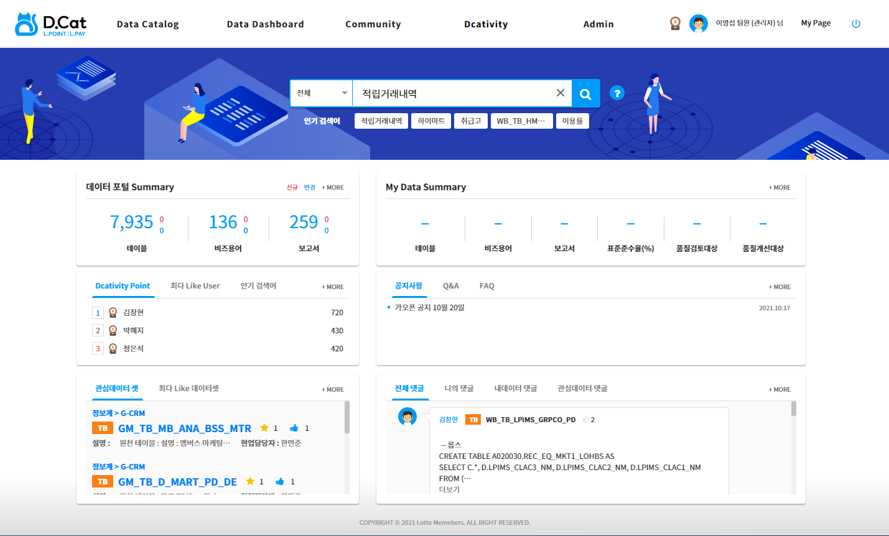
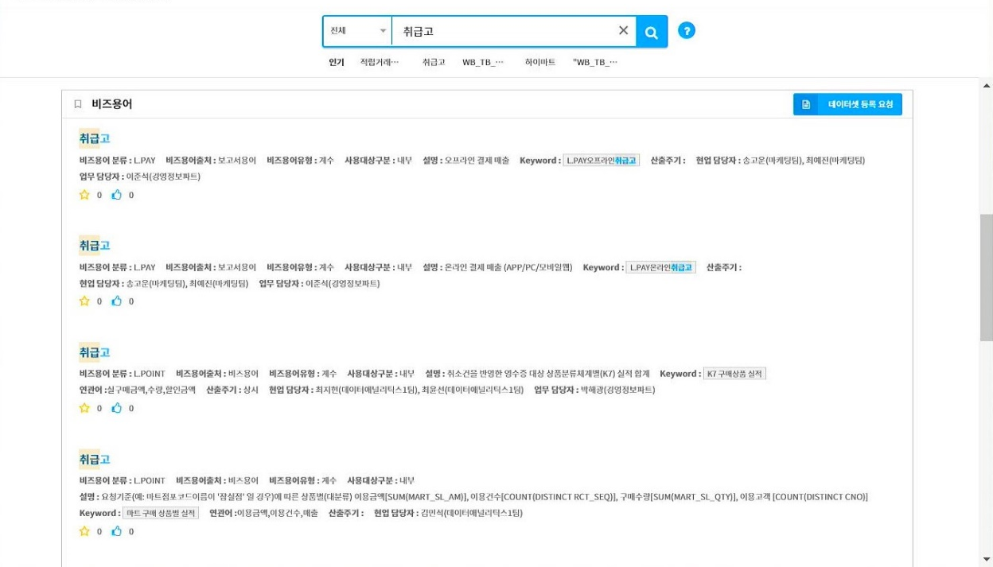
예시 : 데이터거버넌스 활용 시스템 (1/3)
데이터거버넌스 활용시스템 메인 및 비즈 용어 조회 결과

Slide 10
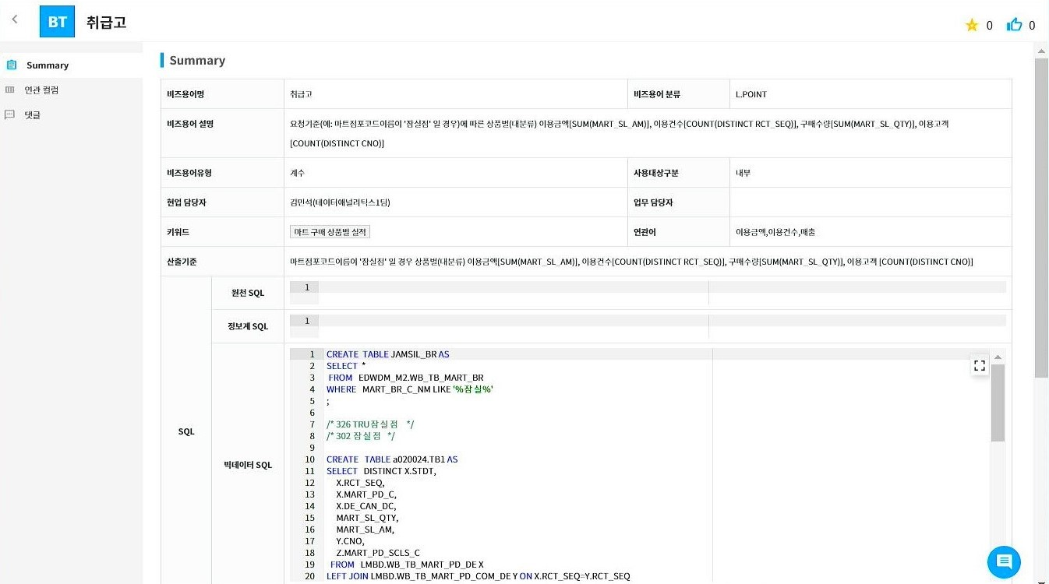
예시 : 데이터거버넌스 활용 시스템 (2/3)
데이터거버넌스 활용시스템 표준 분석 지표 상세

Slide 11
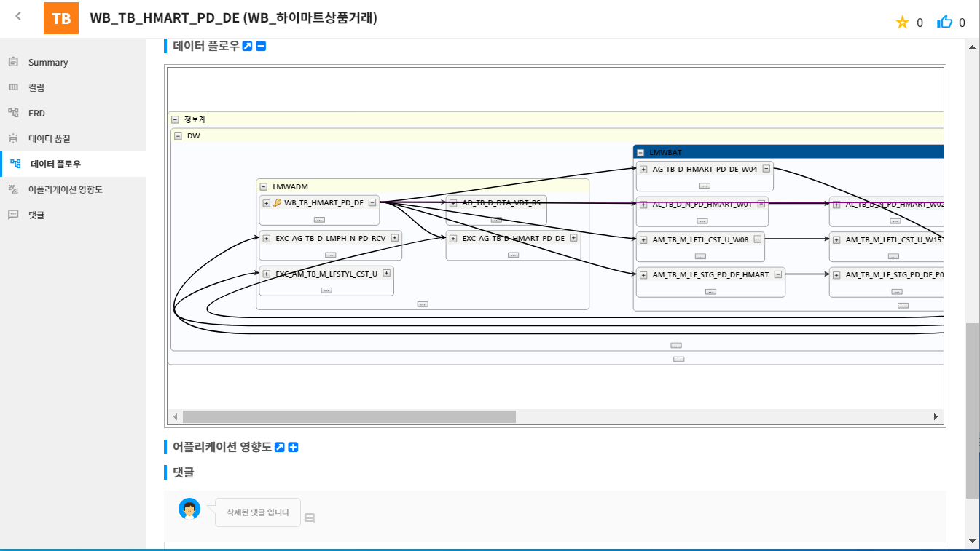
예시 : 데이터거버넌스 활용 시스템 (3/3)
데이터거버넌스 활용시스템 데이터흐름 화면

Slide 12
End Of Document

Slide 13

별첨. 데이터레이크 1단계 구축 범위 (1/3)
22년 통합 인프라 및 분석환경 구축을 시작(도입단계)으로, 23년 데이터 포탈, 거버넌스, 데이터 공유 등 데이터 활용에 필요한 영역을 구축하는 전략으로 전사적 데이터 기반 인프라를 확산해갈 예정임.
1
22년 1차 구축 범위(5월말)
2
22년 2차 구축 범위
3
추후 구축 범위
데이터 소스
데이터 수집
데이터 저장
데이터 처리
데이터 분석
데이터 활용
데이터 생산자
데이터 레이크 (Cloud)
데이터 소비자
운영시스템
1
2
3
Person
편의점
실시간 데이터 수집
(MSK)
Object Storage
(S3)
하둡 에코시스템
(EMR)
MLOps
데이터 포탈
Data Scientist
수퍼
Sqoop
Code Commit
GS Shop
Spark
Code Build
데이터 카탈로그
Data Engineer
Freshmall
2
Raw Data
..
배치 데이터 수집
(Airflow)
Hive
Model Registry
Data Analyst
외부데이터
Structured Data
Oozie
Sage Maker
모델 모니터링
날씨
Normal User
시청가구(SK,KT)
데이터 가상화
(검토 예정)
Curated Data
Data Warehouse
(Redshift)
컨테이너 분석 환경
(EKS/ECR)
포탈 검색데이터
데이터 공유 GW
(API Gateway)
System
포탈 상품평데이터
Consumer Data
Logistics
..
데이터 디지털화
(검토 예정)
3
공통 분석 환경
(검토 예정)
Self-Service DP
Self-Service BI
고객행동
CMS
Access-log
eBOS
3
WCS
데이터 거버넌스
SMTC
Amplitude
데이터레이크 관리 정책
데이터 표준 관리
데이터 품질 관리
데이터 생애주기 관리
거버넌스 포탈
..
..
..
MSK : Managed Service Kafka
ECR : Elastic Container Registry
EKS : Elastic Kubernetes Service
EMR : Elastic MapReduce

Slide 14
별첨. 데이터레이크 1단계 구축 범위 (2/3)
추가 인프라 환경(Airflow, EKS, Redshift) 을 구축하여 ETL 기능 고도화, 신규 DW 환경 구성, 검색 추천 파이프라인의 안정적인 이관 및 서비스 전환을 목표로 함
ETL 파이프라인 고도화
1
현재 구축된 ETL 솔루션 전환 (Sqoop → Airflow)
22년 2차 신규 구축 인프라
 | AS-IS (Sqoop) | TO-BE (Airflow)
구현 | 웹UI 통해 작업. 생산성 낮음 기술은 성숙하나 높은 러닝커브 | 코드(Python) 기반. 높은 생산성 & 유지보수성 직관적이고 이해하기 쉬운 개발 방식
운영 | 구현 가능한 워크플로우의 복잡도가 제한적. | 비교적 유연한 워크플로우 구성 지원
비용 | EMR 기반. 현재 클러스터 규모 유지 필요. | EMR 독립적. 비용절감 포인트 발굴에 유리.
Data Lake (Cloud)
Sqoop
EKS
2
1
MSK
Redshift
Airflow
EMR
데이터레이크內 마트구성 환경 구축
2
운영DB
3
데이터 분석계 기능 강화
DW
AS-IS
IDC DW 용량 및 성능의 한계로 인해 GS Fresh 를 포함한 신규 프로젝트 진행을 위한 DW 환경이 필요한 상황임.
TO-BE
AWS Redshift 기반으로 신규 DW 환경 구성
향후 다양한 유형과 활용도에 따른 마트 생성이 가능하도록 기반 환경 구축
On-premise
Kafka
Kubernetes
검색/추천
파이프라인 관련
이관되지 않은 기능
Hadoop
(BDP)
검색/추천 파이프라인 On-premise→AWS 이관
3
On-premise 파이프라인 이관 (5월 데이터레이크 Lift & Shift 프로젝트 범위에서 제외되었던 기능)
구)홈쇼핑 BDP 관련 인프라 : Hadoop, Kubernetes, Kafka
On-premise 인프라 연내 일몰 예정에 따른 AWS 기반 전환
파이프라인 및 기능 약 70개
일몰 예정 인프라
데이터 ETL (20개)
HDFS to S3
API (bytedance, glue)
Kafka to HDFS
→ MSK to S3
상품 데이터 이관
검색 (5개)
인덱싱
검색DB 데이터 이관
자동완성 기능
Spark, Hive, MySQL, Oracle
Kafka, HDFS, Git, Scala
추천 (40개)
HDFS to Oracle
→ HDFS to 추천DB
Docker, S3, Spark, Presto
Hive, Python, Oracle, Git
데이터 분석 (6개)
분석 과제의 결과물 이관
Docker, R, Spark
Hive, Oracle, Git

Slide 15






별첨. 데이터레이크 1단계 구축 범위 (3/3)
소스 데이터 공유부터, 전처리, 기초 분석, MLOps 를 이용한 분석 모델 운영 적용에 이르기까지 데이터 분석을 위해 필요한 전반적인 프로세스를 제공할 수 있는 “통합 분석 환경 구축”
 | AS-IS | TO-BE
데이터 공유 | S3 원본 데이터 공유와 Data Catalog 공유가 혼재 되어 있음 데이터에 대한 데이터베이스 구조 / 접근 권한 / CRUD 체계 필요 | Lake Formation을 통한 Data Catalog 공유 데이터에 대한 데이터베이스 구조 / 접근 권한 / 체계 정립
마트 생성 | 마트 데이터가 온프레미스 하둡과 클라우드에 혼재 되어 있음 마트 생성 과정에서 수동 / 자동 혼재 및 체계 미비 | 공유 받은 Data Catalog 데이터 기반 마트 생성 및 활용 표준 정립 마트 생성 과정 자동화 및 가이드 배포
분석 환경 | 분석 환경으로 J-Hub (Kubernetes), GPU Desktop (Jupyter Notebook, R Studio), SageMaker가 혼재 되어 있음 SageMaker의 경우 권한 /이용 체계 / 관리 체계 미비 | 분석 환경으로 컨테이너 분석 환경 (EKS/ECR), SageMaker 이용 SageMaker 도메인 신규 구성 SageMaker 유저 권한 관리, 비용 모니터링 체계, 개발 및 배포 체계 정비 SageMaker는 Built-in 알고리즘(Tensorflow, Caffe …) 및 ML/DL 프레임워크가 존재 하며 계속 최신화 반영 됨
MLOps | MLOps 환경에서 리소스 관련 운영 이슈 및 에러 존재 MLOps의 영역 중 코드 관리 및 빌드, 모델 성능 트리거, 모델 모니터링 영역 미비 | SageMaker 도메인 / Subnet 신규 구성을 통한 운영 이슈 해결 MLOps의 영역 중 코드 관리 및 빌드(CI/CD), 모델 성능 트리거(CT), 모델 모니터링(CM) 영역 구축 및 가이드 제공
통합 분석 환경 (Cloud)
Airflow
Jupyter
LIBS
Tensorflow
Pytoch
Caffe
..
Container#1
Container#N
컨테이너 분석 환경 (EKS/ECR)
SageMaker Notebook
Model
Registry
Event
Bridge
MLOps 분석 환경

Slide 16
별첨. 데이터레이크 1단계 구축 추진 일정
개발 일정
총 개발 기간은 약 5개월로 12월 말 오픈하는 일정으로 계획하였으며, 아키텍처 설계, 데이터 파이프라인 이관 결과 확인, 분석 환경 구축, 운영자 교육 및 안정화 후 종료 예정임
구분 |  | 8월 | 9월 | 10월 | 11월 | 12월 | 23.01월
Milestone
데이터 레이크 구축 | 추가 인프라 구성
 | 아키텍처 구성
 | 파이프라인 이관
구축 | 테스트 및 운영 전환
분석 환경 구축 | MLOps PoC
 | MLOps 분석 환경 구축
공수산정보고
착수보고
중간보고
종료보고
수집도구, DW 환경 구성
EKS 설계, 아키텍처 및 보안 구성
요건 분석 및 이관 대상 확정
검색/추천 파이프라인 이관 및 단위 테스트
운영 전환 (12/31)
테스트
안정화
편의점 FF 수요예측 모델 PoC 및 아키텍처 확정
분석 환경 OPEN (12/31)
MLOps 분석 환경 구축
구분 | 분석 및 설계 |  | 구축 | 개발/단위 테스트 | 통합 테스트 | 테스트, 오픈 및 안정화
주요 Task | 착수 보고서 요건 분석 | 아키텍처 설계/구성 | 분석 환경 구축 EKS 환경 구축 | 데이터 파이프라인 이관 분석 파이프라인 개발 단위 테스트 | 통합테스트, 성능테스트 데이터 마이그레이션 | 시스템 오픈 안정화 지원 완료 보고
산출물 | 요구사항 정의서 이관 대상 목록 | 아키텍처 설계서 | 아키텍처 구성도 | 프로그램 소스 단위테스트 결과서 | 통합 및 성능 테스트 결과서 | 인수인계자료 및 확인서 완료보고서

Slide 17
별첨. 데이터레이크 1단계 구축 공수 산정
공수 산정
투입 예상 비용 : 약 6.3억원(인건비 2.1억, 클라우드 비용 4.2억, VAT 제외), 5년 TCO 35.3억원(투자 2.3억, 비용 33억) 예상 - 수행사 : GS네오텍, GSITM
단위: 천원
구분 |  | 개발용역 |  |  |  | 운영(년) |  | 5년 TCO | 비고
 |  | 라이선스 | 용역 | 기타 | M/M | H/W | S/W
데이터 레이크 고도화 및 Airflow 이관 | 투자 | - | 158,000 | - | 16 | - | - | 158,000 | Airflow 이관 및 아키텍처 고도화 용역비
 | 비용 | - | - | - |  | 420,000 | - | 3,300,000 | Cloud 월 60,000천원 기준 (EMR, S3, Redshift, SageMaker 등 포함)
 | 소계 | - | 158,000 | - | 16 | 420,000 | - | 3,458,000
데이터 구축 | 투자 | - | 59,500 | - | 4 | - | - | - | GSITM 운영인력 프로젝트 전환
 | 비용 | - | - | - | - | - | - | -
 | 소계 | - | 59,500 | - | 4 | - | - | -
합계 |  | - | 207,500 | - | 20 | 420,000 | - | 3,665,500
 |  | 207,500 |  |  | 20 | 420,000 |  | 3,665,500
* AWS 비용 : 약 $ 547,441.06 / 년 ( 연간 약 7억2천만원, 환율 1,314.81원 기준, 네트워크 사용 비용 제외) * SCV 마트 구성 및 분석 환경 구축은 내부 인력으로 수행 예정
4.3 인력 투입 계획 (총 4개월, 20M/M 투입 예정)
단위: M/M
No | 구분 | 구분 | 등급 | 인원 |  |  |  |  | 합계 (M/M)
 |  |  |  |  | 9월 | 10월 | 11월 | 12월
1 | 데이터 레이크 고도화 및 Airflow 이관 | Airflow 이관 및 테스트 | 중급 | 2 | 2 | 2 | 2 | 2 | 8
2 |  | AWS 아키텍처 설계, EKS 설정, 보안조치 | 중급 | 1 | 1 | 1 | 1 | 1 | 4
3 |  | EMR Workflow 최적화 | 중급 | 1 | 1 | 1 | 1 | 1 | 4
5 | 데이터 구축 | 데이터 파이프라인 구축 | 초급 | 1 | 1 | 1 | 1 | 1 | 4
합계(M/M) |  |  |  | 5 | 5 | 5 | 5 | 5 | 20

Slide 18
별첨. 데이터레이크 1단계 추진 조직
프로젝트 조직도
Steering Committee
CEO, 전략본부장, 뉴테크본부장
책임 임원
간사 임원
데이터엔지니어링부문
김남석 부문장
데이터플랫폼본부
윤영선본부장
※ 월 1회, 추진경과 보고
데이터레이크TFT
PMO 협의체
Project Manager
김주철 팀장
데이터전략팀
데이터거버넌스팀
데이터서비스팀
데이터인텔리전스팀
추천서비스팀
업무 파트 (PJT. Leader, 이해인 매니저)
업무 담당 (Full Timer 6명)
유관 부서 (Part Timer)
협력 업체
이해인 매니저,
이호진 매니저,
노현우 매니저,
김창현 매니저,
황인식 매니저,
서기원 매니저
데이터엔지니어링부문 - 데이터거버넌스팀
- 데이터서비스팀
- 트랜드플랫폼팀
데이터사이언스부문 - 추천서비스팀
- 데이터인텔리전스팀
뉴테크본부
- 클라우드팀
- 보안정책팀
IT 파트
- GS 네오텍 : 배지현 M 외 4명
- GS ITM : 박성훈 M
- AWS 코리아 : 이일구 M 외 관련팀
* 기 추진 중인 프로젝트 팀과는 방향성 공유 및 업무 범위를 조율하여 추진함

Slide 19

별첨. 데이터거버넌스 1단계 구축 범위 (1/4)
데이터 거버넌스 목표 아키텍처 – (1단계) 데이터 표준 관리 프로세스 정의
데이터 거버넌스 정책 수립
데이터 카탈로그 구성
데이터 활용
1
데이터 표준 관리 프로세스
데이터 카탈로그
→ 데이터 메타, 비즈니스 메타 표준 정의
→ 표준 정책 관리 프로세스 구성 방안 수립
시스템 관리
모니터링 통계
조회 및 검색
대시보드
높은 품질의
데이터
검색 로그 분석
데이터 추적
데이터 맵
데이터 품질 관리 프로세스
2
데이터 메타
비지니스 메타
→ 체계적인 데이터 품질 유지 관리 방안
→ 품질 탐지 결과 개선 반영 절차 수립
→ 데이터 라이프사이클 관리 체계 구성
DB Catalog
표준사전/코드
산출식, 기준
Owner
신뢰할 수 있는
데이터
데이터 항목
데이터 모델
데이터 신청
데이터 검증
3
기준 데이터 관리
데이터 품질
데이터 활용 정책 수립
활용성 높은
데이터
→ 데이터 보안, 개인정보 활용 정책
→ 데이터 수집/분석/제공 프로세스 정의
대상 정의
변경 이력
도메인 수집
데이터 프로파일링
품질현황통계
데이터 검증
통합, 매핑
품질지표 정의
업무규칙 분석
4
데이터 처리(ETL)
데이터 흐름
적시 적소
데이터 제공
활용성 강화 방안 정의
→ 지속적인 교육 체계 수립
→ 서비스 확대(기능 요건) 구축 전략 수립
→ 지원/운영 조직 체계 구성 방안 수립
데이터 추출
데이터 가공
SQL 수집
소스 파싱 및 분석
데이터 적재
배치 JOB
자동 매핑
흐름 시각화

Slide 20
별첨. 데이터거버넌스 1단계 구축 범위 (2/4)
데이터 거버넌스 목표 아키텍처 – (1단계) 데이터 품질 관리 프로세스 정의
데이터 거버넌스 정책 수립
품질 검증 규칙
품질 평가
평가 결과 관리
품질 모니터링
1
데이터 표준 관리 프로세스
데이터 품질
검증 규칙 작성
검증 규칙 기반의
품질 평가 수행
품질 평가 수행에
따른 결과 관리
품질 결과
모니터링
→ 데이터 메타, 비즈니스 메타 표준 정의
→ 표준 정책 관리 협의체 구성 방안 수립
데이터 품질 지표 선정
전체 데이터 1:1 건수 검증
품질 평가 데이터 유형 별
수행 결과 관리
품질 평가 실행 현황 모니터링
데이터 품질 관리 프로세스
품질기준, 품질진단 대상,
핵심 데이터 항목 정의
정형 데이터 검증 규칙에 의한 품질 평가 수행
품질 평가 수행 결과에 대한 통합 및 이력 관리
품질 지표 및 평가 수행 모니터링
2
→ 체계적인 데이터 품질 유지 관리 방안
→ 품질 탐지 결과 개선 반영 절차 수립
→ 데이터 라이프사이클 관리 체계 구성
데이터 유형 별 검증 규칙 마련
비정형 데이터 측정 항목
검증 규칙에 의한
품질 평가 수행
품질 평가 결과에 따른
개선 방안 수립 후 반영
원천 데이터와 단계별 변환 데이터 비교 현황 모니터링
3
[ 데이터 라이프사이클에 따른 품질 관리 체계 ]
데이터 활용 정책 수립
적용
품질기준관리
적용
→ 데이터 보안, 개인정보 활용 정책
→ 데이터 수집/분석/제공 프로세스 정의
적용
내부 연계
데이터
가공분석
내부 연계
4
데이터 수집
데이터 활용
활용성 강화 방안 정의
→ 지속적인 교육 체계 수립
→ 서비스 확대(기능 요건) 구축 전략 수립
→ 지원/운영 조직 체계 구성 방안 수립
품질진단
수행
품질진단
수행
품질진단
수행
품질진단 및 개선

Slide 21






















별첨. 데이터거버넌스 1단계 구축 범위 (3/4)
데이터 거버넌스 목표 아키텍처 – (1단계) 데이터 활용 정책 수립
데이터 거버넌스 정책 수립
데이터 처리
데이터 활용
데이터 생산
1
데이터 표준 관리 프로세스
데이터 수집
→ 데이터 메타, 비즈니스 메타 표준 정의
→ 표준 정책 관리 협의체 구성 방안 수립
데이터 이용
Relational DB
데이터 저장
데이터 파기
데이터 제공
데이터 품질 관리 프로세스
데이터 분석
2
Message Queues
→ 체계적인 데이터 품질 유지 관리 방안
→ 품질 탐지 결과 개선 반영 절차 수립
→ 데이터 라이프사이클 관리 체계 구성
Files
데이터 거버넌스 시스템
데이터레이크
고객, 상품, 서비스 분석
3
데이터 활용 정책 수립
Documents
대 내/외 트렌드 분석
데이터 보안
→ 데이터 보안, 개인정보 활용 정책
→ 데이터 수집/분석/제공 프로세스 정의
사업 리스크, 부정/비리 감지
사업부별 접근 데이터 범위 정의
Sensor & Machine
조직/사용자별 접근 권한 정의
분석 서비스 응용 및 시각화
4
분석 워크플로우 시스템
개인 정보 활용
활용성 강화 방안 정의
Web log
분석 서비스 컴포넌트
→ 지속적인 교육 체계 수립
→ 서비스 확대(기능 요건) 구축 전략 수립
→ 지원/운영 조직 체계 구성 방안 수립
분석 기술 인프라
개인정보 수집/활용/파기 정책 수립
데이터 수집/통합/관리 인프라
분석 & 마케팅 활용 범위 정의
Social Media
클라우드 인프라
암/복호화 대상 및 절차 정의

Slide 22

별첨. 데이터거버넌스 1단계 구축 범위 (4/4)
데이터 거버넌스 목표 아키텍처 – (1단계) 활용성 강화 방안 정의
데이터 거버넌스 정책 수립
데이터 활용
1
데이터 표준 관리 프로세스
[교육 방안 수립]
교육 커리큘럼, 교육 교재 작성
교육 일정, 대상 확정
데이터 매거진 발행 준비 (변화 관리)
→ 데이터 메타, 비즈니스 메타 표준 정의
→ 표준 정책 관리 협의체 구성 방안 수립
데이터
품질 개선
데이터 카탈로그 활용
활용 강화 프로세스
Plan
Do
See
Check
데이터 품질 관리 프로세스
2
→ 체계적인 데이터 품질 유지 관리 방안
→ 품질 탐지 결과 개선 반영 절차 수립
→ 데이터 라이프사이클 관리 체계 구성
[보완 및 확대]
교육 커리큘럼, 교재 보완
데이터 매거진 기획
서비스 확대 방안 기획
데이터 품질 개선
[교육 수행]
조직별, 역할별 교육 수행
데이터 매거진 발행
활용 방안 조직 전파
3
데이터 활용 정책 수립
→ 데이터 보안, 개인정보 활용 정책
→ 데이터 수집/분석/제공 프로세스 정의
데이터
활용 기법
데이터
흐름 파악
[교육 결과 모니터링]
교육 평가 설문, 교육 피드백 수집
질의 응답 대응, 활용성 모니터링
서비스 확대 기회 발굴
4
활용성 강화 방안 정의
→ 지속적인 교육 체계 수립
→ 서비스 확대(기능 요건) 구축 전략 수립
→ 지원/운영 조직 체계 구성 방안 수립
표준 관리 협의체 (전사)
변화 관리 협의체 (사업부)
데이터 거버넌스 관리 (데이터플랫폼본부)

Slide 23
별첨. 데이터거버넌스 1단계 구축 추진 일정
개발 일정
총 개발 기간은 약 5개월로 ‘23.2월 중 오픈하는 일정으로 계획하였으며, 표준 메타 적용, 데이터 품질 파일럿 수행 결과 확인, 거버넌스 정책 수립 및 2단계 추진 계획 확정, 운영자 교육 및 안정화 후 종료 예정임
구분 |  |  | 9월 | 10월 | 11월 | 12월 | 23.01월 | 23.02월
Milestone
공통 | 현황 분석
데이터 관리활동 | IT표준 적재
 | Biz. 표준 수립
 | Pilot 품질진단
데이터 관리체계 | 데이터 관리체계 수립
 | 데이터 사업추진 로드맵 수립
데이터 거버넌스 플랫폼 구축 | 솔루션 설치/안정화
 | 데이터 거버넌스 플랫폼 설계
 | 데이터 포탈 구축 (1단계) | Biz. Meta
 |  | SMETA, SDQ, SPORTAL
착수 보고
종료 보고
현황 파악(데이터, 관리체계, Biz 용어)
※주/월간 정기보고
표준 점검(기 구축 IT, 메타 시스템 적재)
원천 용어 Parsing
Biz용어(후보 도출/확정, Packaging)
진단 범위/대상/규칙 정의
Pilot 품질진단
품질진단 결과 확인 및 품질 개선 지원
기본 관리 체계 제시
고객사 Tailoring
데이터 관리체계 수립
관리지침
작성
전체 수행 과제 정의/수립
사업추진
로드맵 수립
솔루션 설치
솔루션 운영/안정화
디자인 띵킹 워크샵
설계 구체화
기본 설계/개발
상세 설계/개발
테스트/안정화
데이터 거버넌스 포탈 오픈
데이터 포탈
구축 1단계
안정화
구분 | 공통 | 데이터 관리활동 | 데이터 관리체계 | 데이터 거버넌스 플랫폼 구축
산출물 | 현행 데이터 분석 결과 보고서 1. 현행 데이터 분석 결과 2. 현행 데이터 메타 분석 결과 3. 현행 비즈니스 메타 분석 결과 | Meta 솔루션 적재 Biz 표준 사전(원천 Mapping 포함) Pilot 품질 진단 보고서 (진단 대상, 기준, 업무 규칙, 진단 결과) | 데이터 관리체계 컨설팅 보고서 1. 거버넌스 관리 정책 2. 추진 로드맵 및 이행 방안(WBS 포함) 데이터 관리지침 (활용성 강화 방안, 거버넌스 업무 처리 프로세스) | 설치계획서/설치 결과서 1. SMETA/SDQ/SPORTAL 설명서 2. 데이터 메타 솔루션 및 기능 요구사항 정의서 포탈 기능 요구사항 정의서 포탈 프로세스(LV2) 및 화면(개념) 설계서

Slide 24
별첨. 데이터거버넌스 1단계 구축 공수 산정
공수 산정
투입 예상 비용 : 약 7.1억원(클라우드 비용 별도, VAT 제외), 5년 TCO 11억원(투자 7.1억, 비용 3.9억) 예상 - 수행사(B2N)
(단위: 천원)
개발 용역 |  | 금액 | S/W | 금액 | 운영 | 금액(년) | 5년 TCO | 비고
구분 | M/M |  | 구분 |  | 구분
IT PM | 6.0 | 86,120 | 메타데이터 관리 도구 | 150,000 | H/W | 35,000 | 175,000 | H/W Cloud (월1,640천원, 4서버, vCPU32, 256G mem, 400G Disk 기준) AWS 비용 : 약 $ 25,926/년 (환율 1,350원 기준, 네트워크 사용 비용 제외)
데이터 아키텍트 | 19.5 | 285,353 | 데이터 품질관리 도구 | 80,000
 |  |  | 데이터 품질관리 도구 | 80,000
UI/UX 디자이너 | 2.0 | 16,137 | 데이터 거버넌스 포탈 | 60,000
응용SW 개발자 | 3.0 | 32,390
 |  |  | 데이터 거버넌스 포탈 | 60,000 | S/W | 43,500 | 217,500 | S/W 유지보수(15%) / 년
소계 | 30.5 | 420,000
제안 금액 (부가세 별도) |  | 420,000 | 제안 금액(부가세 별도) | 290,000 | 예상 | 78,500 | 392,500
총계 |  | 710,000 |  |  |  | 788,500 | 1,102,500
4.3 인력 투입 계획 (총 5개월, 관리체계 수립 19M/M, 시스템구축 11.5M/M 총 30.5M/M 투입 예정)
LINK
No | 구분 | 업무 | 등급 | 투입인력 | 22년 |  | 22년 | 22년 |  | 합계 (M/M)
 |  |  |  |  | 1M | 2M | 3M | 4M | 5M
1 | 총괄PM | 수행사 사업총괄, 현황분석 | 특급 | 오재철 | 0.2 | 0.2 | 0.2 | 0.2 | 0.2 | 1.0
2 | PM / DA | PM, 사업관리, 현황분석 | 특급 | 오주석 | 1.0 | 1.0 | 1.0 | 1.0 | 1.0 | 5.0
3 | 데이터 아키텍트 | 현황분석, Biz. Meta 구축 | 중급 | 최유민 | 1.0 | 1.0 | 1.0 | 1.0 | 1.0 | 5.0
4 | 데이터 아키텍트 | 솔루션 운영 | 초급 | 박지호 | 0.5 | 1.0 | 1.0 | 1.0 | 1.0 | 4.5
5 | 데이터 아키텍트 | 현황분석, Biz. Meta 구축 | 특급 | 한정은 | 1.0 | 1.0 | 1.0 | 1.0 | 1.0 | 5.0
6 | 데이터 아키텍트 | 데이터 관리체계 수립, 로드맵 수립 | 특급 | 황정호 |  |  | 1.0 | 1.0 | 1.0 | 3.0
7 | 데이터 아키텍트 | 현황분석 지원 | 초급 | TBD | 1.0 | 1.0 |  |  |  | 2.0
8 | UI/UX 디자이너 | 데이터 거버넌스 포털 UX 디자인 | 고급 | TBD |  | 1.0 | 1.0 |  |  | 2.0
9 | 응용SW 개발자 | 요구사항 분석, 설계 | 특급 | 유진승 |  | 0.4 | 0.2 | 0.2 | 0.2 | 1.0
10 | 응용SW 개발자 | 요구사항 분석, 셜계 | 특급 | 강문영 |  | 1.0 | 1.0 |  |  | 2.0
합계 |  |  |  |  | 4.7 | 6.6 | 7.4 | 6.4 | 5.4 | 30.5

Slide 25
별첨. 데이터거버넌스 1단계 구축 추진 조직
프로젝트 조직도
Steering Committee
CEO,
플랫폼 B/U장
홈쇼핑 B/U장
디지털커머스 B/U장
전략본부본부장
뉴테크본부장
책임 임원
간사 임원
김남석 부문장
윤영선 본부장
데이터거버넌스팀
PMO 협의체
Biz. Support
Project Manager
이성훈 팀장
데이터 전략팀
데이터레이크 TFT
유관부서 전략, 마케팅 등
업무 파트(PJT. Leader 유병엽, 배형준 매니저)
협력 업체
업무 담당
유관 부서
데이터 관리 체계 수립 파트
데이터 거버넌스 시스템 구축
유병엽 매니저
배형준 매니저
데이터엔지니어링 부문 - 데이터레이크TFT
데이터플랫폼본부 - 데이터인텔리전스 팀
뉴테크본부
- 클라우드팀(인프라, DBA) 데이터레이크TF팀(DBA), 보안정책팀(개인정보/보안요건), 보안기술팀(보안 아키텍쳐)
오재철 상무 : 총괄PM
오주석 이사 : 수행PM
황정호 이사 : 관리체계 수립
한정은 책임 : 비즈메타 구축
최유민 전임 : 비즈메타 구축
유진승 상무 : 솔루션 리더
강문영 수석 : 요구사항 분석/설계
박지호 담당 : 요구사항 분석/설계
솔루션테크팀 전담 인력 TBD
UI/UX 설계 TBD

Slide 26
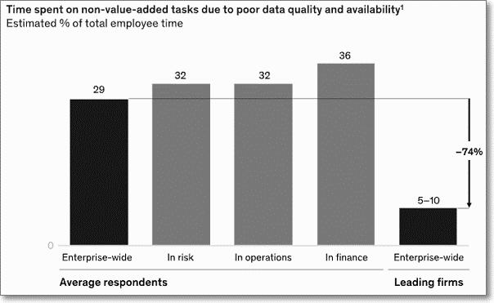
별첨 #1. 데이터 거버넌스 가치
MAIN
가용성 부족 데이터로 인한 평균 업무 손실
- 품질을 보장하는 거버넌스가 없으면 기업은 데이터 기반 비즈니스 기회 상실과 리소스를 낭비
일반적인 기업에서는 부가가치가 없는 작업에 전사 직원이 전체 업무 시간의 약 30%를 할애하고 있음
데이터 및 분석 거버넌스에 실제적인 비용 가치를 직접 부여하기는 어렵지만, 간접적인 가치가 매우 큼.
해당 분야의 선두 기업들은 데이터 생태계(Data Ecosystem)의 투자로 수백만 달러의 비용을 절감하고, 수백만 또는 수십억 달러에 달하는 디지털 및 분석 활용 사례를 지원하고 있음
[2019. Mckinsey 저품질, 가용성 부족 데이터로 인한 평균 업무 손실]
※ 부가가치 없는 작업 : 데이터 소싱, 데이터 집계, 데이터 조정, 데이터 정리, 수동 보고 등

Slide 27







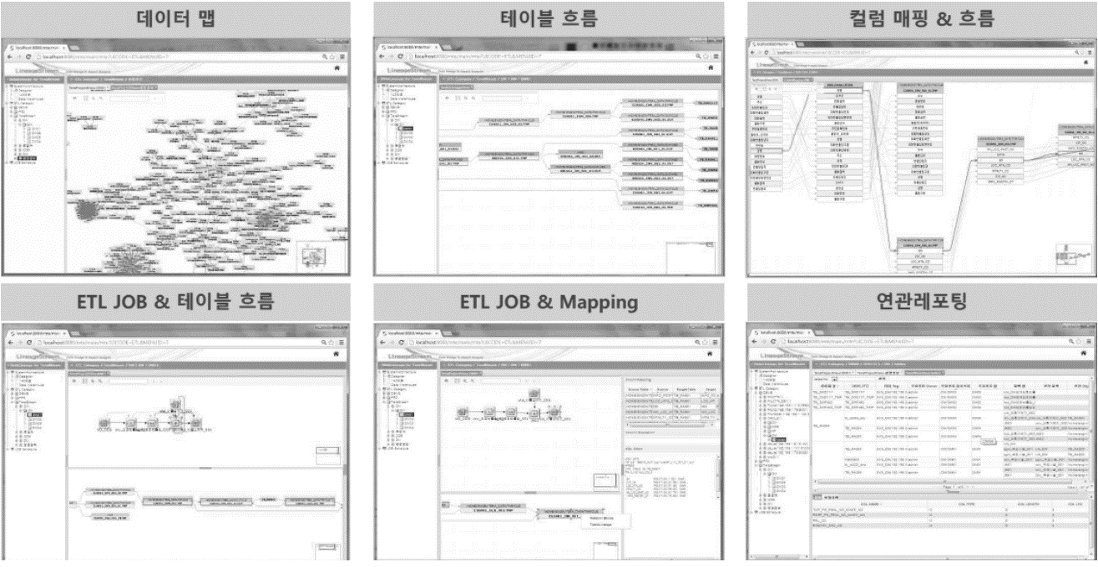
별첨 #2. 프로젝트 범위 – 데이터거버넌스 2단계(데이터 흐름 관리)
MAIN
데이터 거버넌스 목표 아키텍처 – (2단계) 데이터 흐름 및 라이프사이클 관리
데이터 거버넌스 정책 수립
수집/분석
적재/매핑/관리
시각화/활용
데이터 흐름 관리
→ 데이터 흐름 분석/조회
→ 데이터 흐름 기반 생명주기 관리
Data Flow (매핑 정보)
데이터 흐름
1
컬럼 매핑 정보
데이터 모델, ETT, SQL
2
시스템 정보
모델 정보
표준 정보
컬럼 흐름 정보
데이터 거버넌스 포탈 고도화
→ 메타 조회/검색 기능 고도화
→ 데이터 흐름/맵 조회 기능 구축
→ 데이터 변경 관리 프로세스 적용
→ 데이터 수집/분석/제공 프로세스 적용
BI/DW, ETL, EAI 등
(외부솔루션)
기타 정보
데이터 리니지
도입 효과
데이터레이크, DW 등 구축 환경에 대한 효과적 운영 대응
법적, 제도적 리스크에 대한 근거 자료 제공 및 가이드라인 준수
중요 데이터의 오류 경로 파악 및 대응 (데이터 변경 영향도 분석 등)

Slide 28
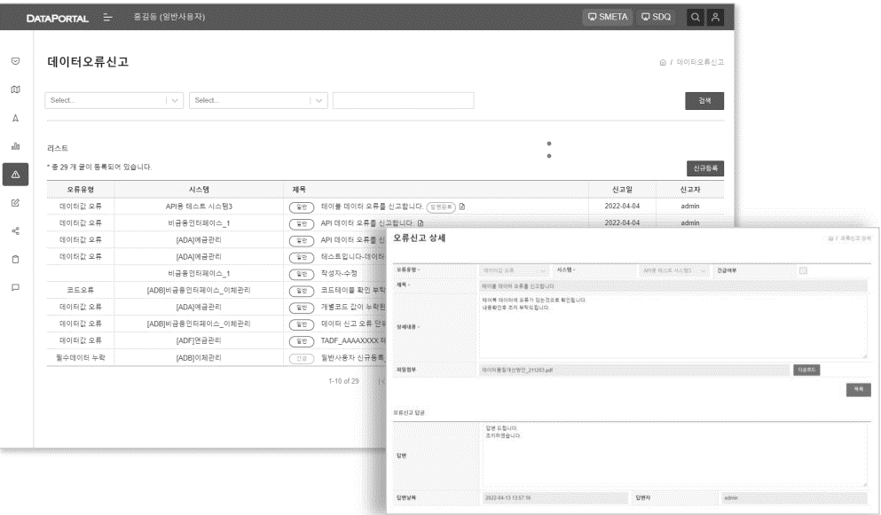
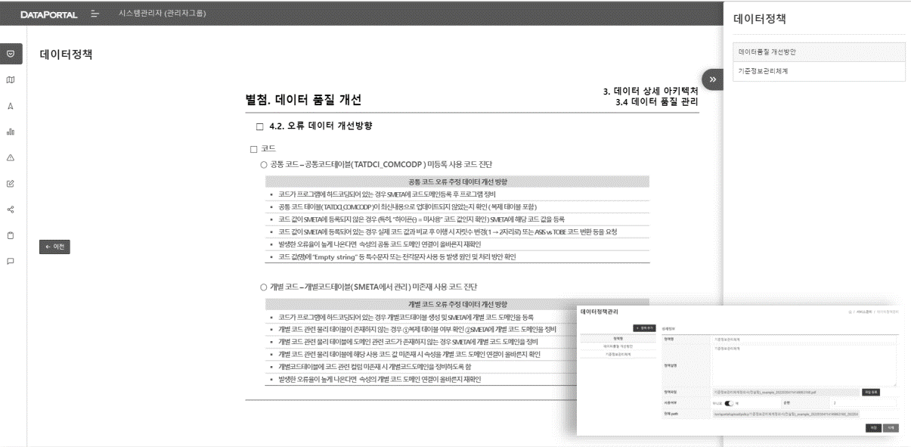







별첨 #2. 프로젝트 범위 – 데이터거버넌스 2단계(데이터 거버넌스 활용 시스템 고도화)
MAIN
데이터 거버넌스 목표 아키텍처 – (2단계) 데이터 흐름 및 라이프사이클 관리
데이터 거버넌스 정책 수립
데이터 거버넌스 활용 시스템
데이터 흐름 관리
→ 데이터 흐름 분석/조회
→ 데이터 흐름 기반 생명주기 관리
1
2
표준 검색
검색 처리
데이터 거버넌스 포탈
데이터 정보 조회 (테이블/컬럼)
데이터 거버넌스 포탈 고도화
→ 메타 조회/검색 기능 고도화
→ 데이터 흐름/맵 조회 기능 구축
→ 데이터 변경 관리 프로세스 적용
→ 데이터 수집/분석/제공 프로세스 적용
비즈니스
메타조회
데이터(IT)
메타조회
BI/OLAP/보고서 정보 조회
Q&A
공지사항
커뮤니티
데이터 수집/분석 요청
처리
데이터흐름
데이터맵 조회
데이터품질 진단, 통계 조회
거버넌스
정책 조회
도입 효과
비즈니스 사용자 주도의 활용 기반 제공으로 효과적인 데이터 분석 가능
비즈니스 메타
데이터(IT) 메타
BI/OLAP
Q&A 커뮤니티
데이터 요청
데이터 호름
데이터 품질
데이터 정책
표준 정보 제공으로 일관된 관점의 데이터 커뮤니케이션 가능
데이터 수집/분석/제공 업무 처리 프로세스 관리로 생산성 향상
메타관리시스템
비즈니스메타시스템
품질관리시스템
흐름관리시스템
데이터카탈로그
보고서체계
데이터계보

Slide 29








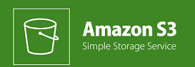







별첨 #3. AWS 카탈로그 연계방안
클라우드 내 다양한 데이터 구성 정보와 메타 정보를 데이터 거버넌스 솔루션 내 Adapter로 연계하여 정보 수집
Catalog
Metadata
Database
Data Source
Ingestion Adaptor
Oracle
Athena
Redshift
Hive
데이터 거버넌스 포탈
AWS Glue
Data Catalog
Tables
(Metadata)
Tables
(Metadata)
Glue
…
Data Catalog
Hub Server
Staging
ODS
DW
Mart
Batch/
Schedule
Metadata
Ingestion
Metadata Change Data (Incremental)
ETL
Data Interface Source Ingestion Adaptor
Kafka
Nifi
…
Spark
Airflow
Data Lineage
Metadata
Data Catalog Hub
Repository
※ 버전별 지원 속성 차이 존재 (차후 버전 변경 가능)

Slide 30
2. 데이터플랫폼 추진 방안
22년을 기점으로 데이터플랫폼 기반을 마련하고, 연간 단계별 확산 계획을 수립하고 추진할 예정임.
Phase3. 데이터플랫폼 활용 강화
Phase2. 데이터플랫폼 이해 증진
데이터포탈 구성으로 전사/사업부에 필요한 BI 구성
기존 정보계시스템 노후화에 따른 데이터레이크 내 데이터 이관
전사 고객/상품 데이터 활용 지원
분석 환경 고도화를 통한 정교한 분석 환경 제공
분석 데이터 활용/관리 프로세스 적용 (모델, 지표 표준, 보안 관리)
분석 데이터 구성 확대
Phase1. 데이터플랫폼 기반 마련
전사/사업부별 데이터를 적시에 탐색할 수 있는 클라우드 인프라 기반 환경
분석 데이터 구조 표준 관리와 품질 관리 프로세스 수립
전사 고객 통합과 상품 표준 분석 PoC 수행 및 효과성 검증
‘24년
‘23년
분석 데이터플랫폼 (활용)
분석 데이터플랫폼 (활용)
데이터 포탈 환경 구성
‘22년
전사/사업부별 데이터 포탈 구성 방안 수립
전사/사업부별 BI 구성
데이터레이크 (인프라)
데이터레이크 (인프라)
데이터레이크 (인프라)
데이터레이크 아키텍처 구성 (ETL, MLOps 등)
분석 데이터 수집 확대
기존 정보계(DW) → 레이크 이관 구성
분석 환경 기반 마련
분석 모델 고도화(MLOps), 모니터링 관제
분석 모델 고도화, 모니터링 관제
고객/상품 데이터 표준화 (분석)
고객/상품 데이터 표준화 (분석)
고객/상품 데이터 표준화 (분석)
고객 통합 정보(통합 회원) 방안 수립 및 적용
고객 통합 분석 속성 확대 구성
전사 통합 고객 분석 활용 지원
상품 분류 및 속성 표준화 PoC 수행
상품 분류 및 속성 표준 확대 구성(내부, 외부)
상품 표준화에 따른 인사이트 도출 지원
데이터거버넌스 (정책)
데이터거버넌스 (정책)
데이터거버넌스 (정책)
데이터 관리 표준 (IT, 비즈니스) 및 프로세스 정립
데이터 관리 표준 적용 (프로세스, 보안)
데이터 표준화/변화 관리 운영
거버넌스 관리 솔루션 도입(메타, 품질, 포탈)
데이터 분석 지표 표준 적용 확대
전사 사용자 활용 시스템 구성

